Slide 1
Характеристика образований надпочечников часть 1
Федеральное государственное бюджетное образовательное учреждение высшего образования "Красноярский государственный медицинский университет имени профессора В.Ф. Войно-Ясенецкого" Министерства здравоохранения Российской Федерации Кафедра лучевой диагностики ИПО
Scientific journal: Radiology assistant
Выполнил:
врач-ординатор 2-го года
кафедры
лучевой диагностики ИПО
Николаев Н.М
Nanda Krak and Robin Smithuis
Radiology Department of Waikato Hospital, Hamilton, New Zealand and Alrijne hospital in Leiderdorp, the Netherlands
2019-03-26

Slide 2
Введение
Образования надпочечников встречается часто. Большинство этих образований являются случайными находками и называются инциденталомами
Инциденталома —случайно выявленное образование надпочечника более 1 см в диаметре, которое может оказаться как гормонально-неактивным, так и производящим различные гормоны, быть как злокачественным, так и доброкачественным.
Большинство инциденталом - доброкачественные нефункционирующие аденомы

Slide 3
Введение
Частота обнаружения Инциденталомы надпочечников при проведение КТ забрюшинного пространства (ЗП) - 3%,
10% у пожилых пациентов
Главная сложность лучевой диагностики - дифференцировать доброкачественные опухоли надпочечников от метастазов или первичных злокачественных образований
Первостепенно - определить, имеет ли поражение типичные доброкачественные признаки. Если нет – КТ ангиография (КТА) или МРТ, для верификации, является ли образование аденомой с низким содержанием липидов.
Если это не аденома, выбор метода диагностики между последующим наблюдением, ПЭТ-КТ, биопсией или резекцией образования

Slide 4
Алгоритм при обнаружении инциденталомы надпочечника
Если образование имеет типично доброкачественные, то последующее наблюдение не требуется, так же как и образования с отсутствием динамки роста.
Если образование неидентифицированно и имеет диаметр 1-4 см:
Опухоли 1-2 см у пациентов без онкологического анамнеза, вероятно, являются доброкачественными.
При всех других неидентифицированныз образованиях проводится КТА или МРТ надпочечников для диагностики аденом, бедных липидами. Они не требуют дальнейшего наблюдения.
Если поражение не является липид-бедной аденомой, следующий шаг зависит от клинического сценария:
Если у пациента в анамнезе есть рак, следует провести ПЭТ или биопсию.
В противном случае необходимо наблюдение или резекция.

Slide 5
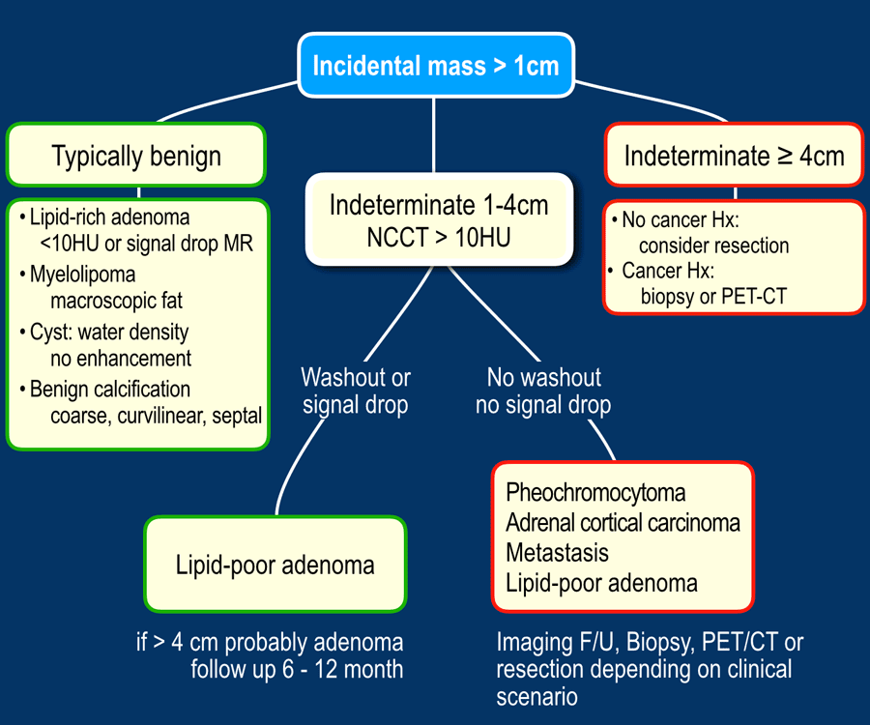
Алгоритм при обнаружении инциденталомы надпочечника
Если образование неидентифицированно
и ≥ 4 см в диаметре:
При отсутствие онкологического анамнеза, резекции из-за возможности адренокортикальной карциномы
Биопсия не проводится
При наличии онкологического анамнеза рассмотреть возможность проведения ПЭТ или биопсии

Slide 6
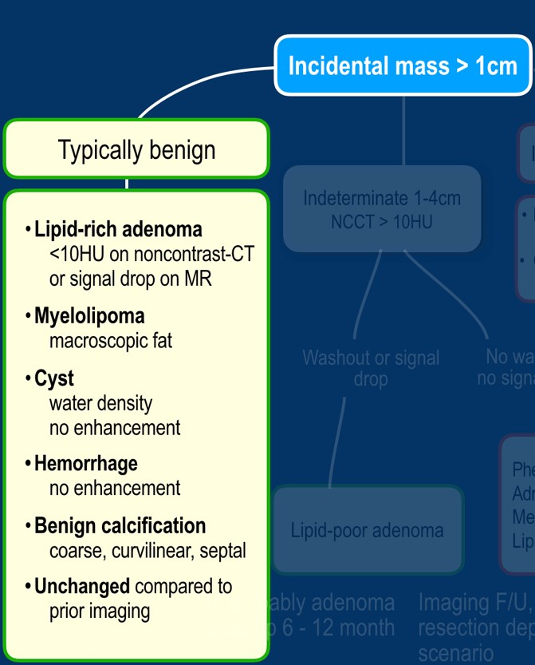
Образования надпочечников
Многие образования надпочечников можно классифицировать как доброкачественные и не требующие наблюдения (таблица):
Аденома с высоким содержанием липидов
Миелолипома
Киста
Кровотечение (соответствующий анамнез, например, травма или другое заболевание)
Поражения с доброкачественными кальцификациями
Долгосрочные (> 6-12 месяцев) неизмененные поражения (+ отсутствие рака в анамнезе)
Образования , у которых разница плотности до введения контраста и после, менее 10 HU

Slide 7
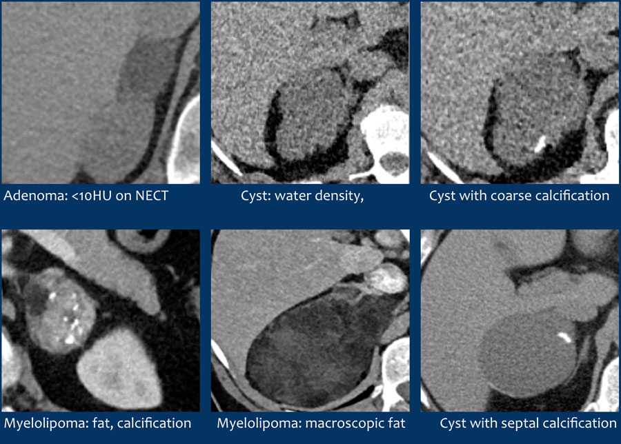
Типичные доброкачественных образования надпочечников на КТ

Slide 8
Аденома с высоким и низким содержанием липидов
70% аденом содержат большое количество внутриклеточного жира и будут иметь низкую плотность при нативной КТ
Плотность, равная или ниже 10 HU, считается диагностическим признаком аденомы, богатой липидами.
Нативная КТ имеет чувствительность 70-79% и специфичность 96-98% для диагностики аденомы
30% аденом надпочечников не содержат достаточного количества внутриклеточных липидов,
Имеют плотность более 10 HU, и не могут быть дифференцированы на КТ без усиления. Эти аденомы с низким содержанием липидов

Slide 9
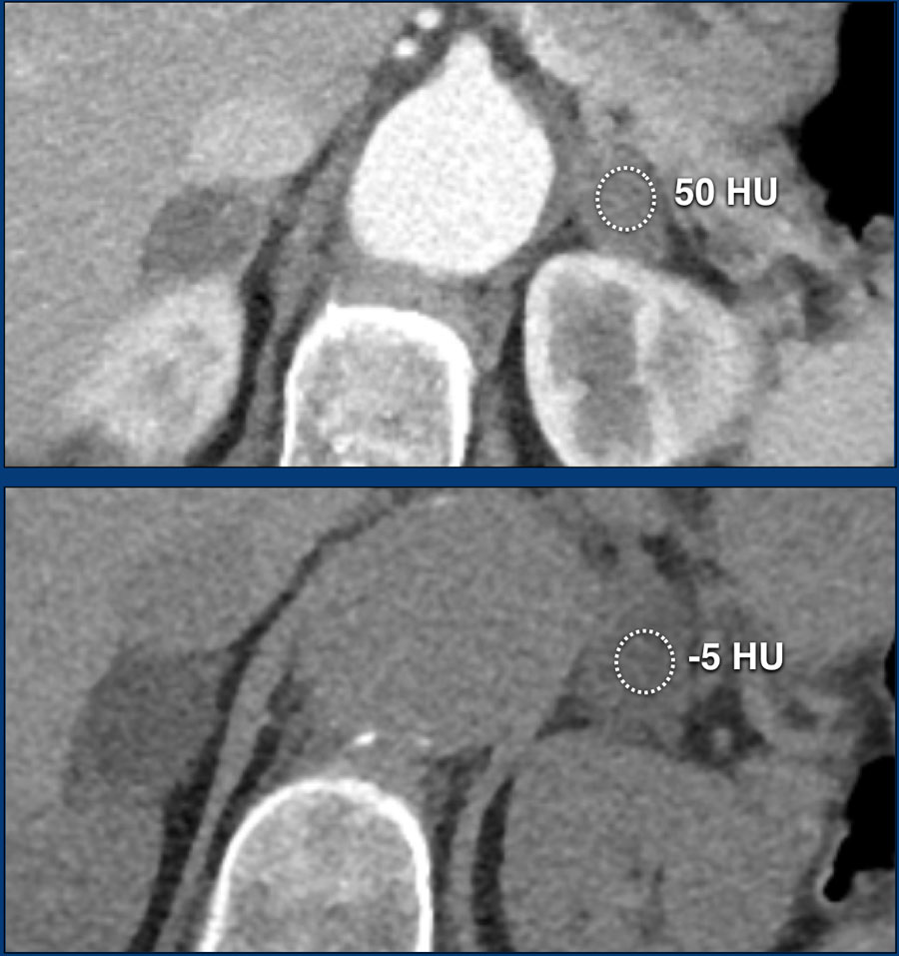
КТ надпочечников 64-летнего пациента
Двусторонние инциденталомы надпочечников
В артериальную фазу сканирования образование имеют плотностью 50 HU.
На нативной КТ, проведенной через несколько дней, плотность образований обоих надпочечниках была менее 10 HU, что доказывает, что это аденомы, богатые липидами.

Slide 10
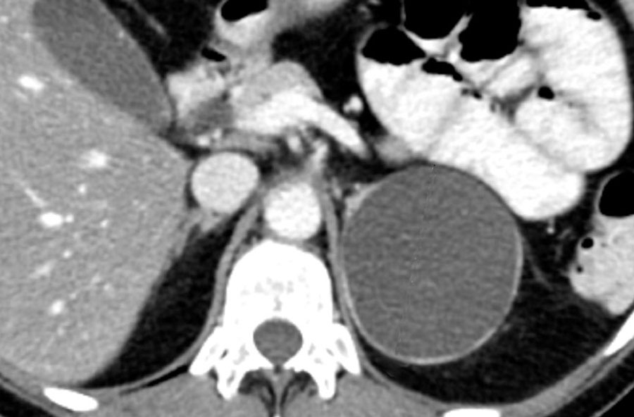
Киста надпочечника
Неосложненная киста представляет собой четко очерченное образование водянистой плотности, которое повышает плотность после введения контраста.
Киста имеет тонкую стенку и может иметь тонкие перегородки
Эндотелиальная киста и псевдокиста встречаются чаще всего
Истинная эпителиальная или паразитарная киста встречаются редко
Псевдокисты могут иметь более толстые стенки

Slide 11
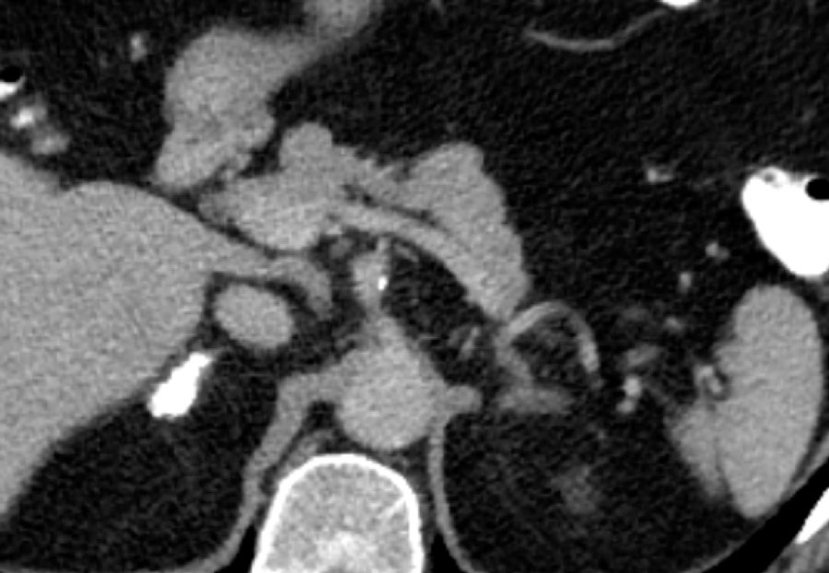
Образования с кальцификатами
Грубые округлые, периферические кальцификации – признак доброкачественного образования и могут наблюдаться при:
Аденома
Миелолипома
Травма
Гранулематозная инфекция

Slide 12
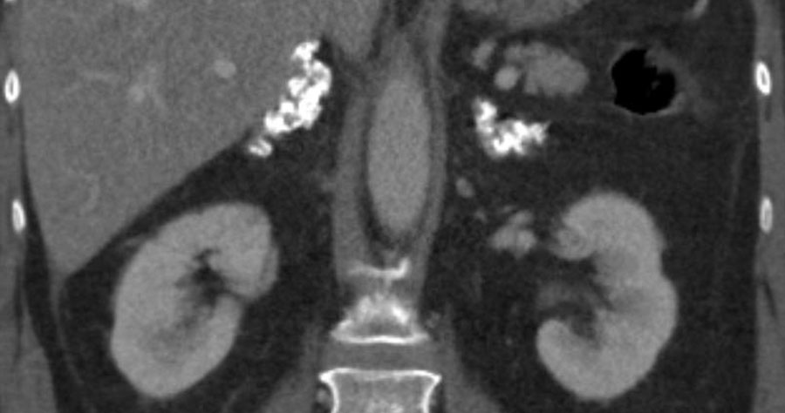
Образования с кальцификатами
Двусторонние кальцификации также указывают на доброкачественное происхождение.
Точечные, дистрофические и неравномерные кальцификаты обычно не являются доброкачественными и могут наблюдаться при:
Адренокортикальный рак
Метастазы в надпочечники

Slide 13
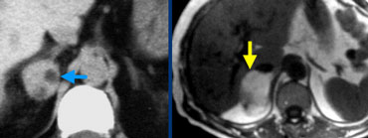
Миелолипома надпочечника
Миелолипомы — доброкачественные опухоли, состоящие из элементов костного мозга.
Обычно их легко распознать на КТ или МРТ, поскольку они содержат участки макроскопического жира
Кальцинаты наблюдаются в 24% случаев.
При КТ в надпочечнике обнаружен макроскопический жир, что является специфичным для диагноза миелолипомы.
Справа другой случай с высоким уровнем SI на T1ВИ, указывающим на макроскопический жир в миелолипоме.

Slide 14
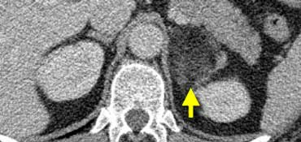
Миелолипома надпочечника
КТ-изображение новообразования надпочечника, в основном состоящего из макроскопического жира
Диагноз: миелолипома

Slide 15
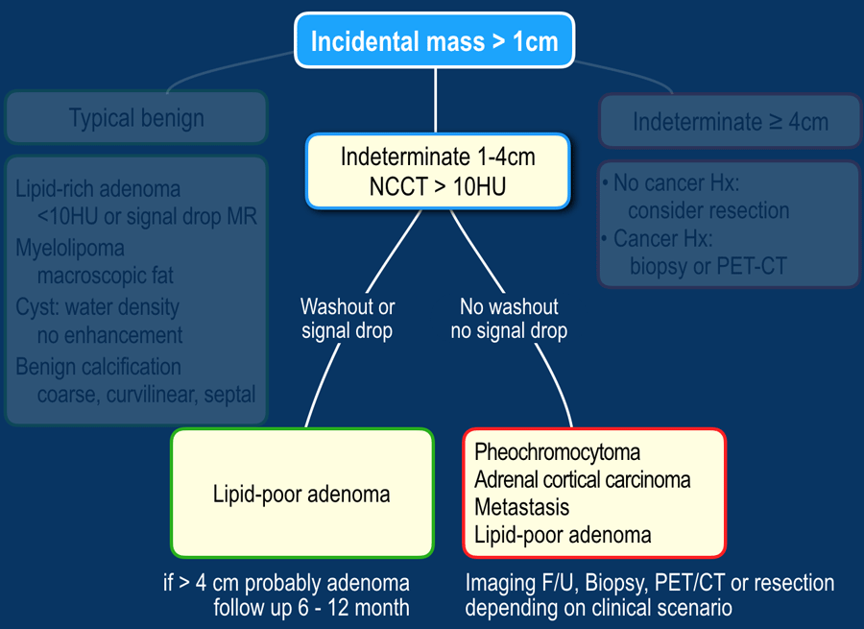
Неидентифицированные образования 1-4 см
Многие образования надпочечников не могут быть с уверенностью диагностированы как аденомы с высоким содержанием липидов, либо как другие доброкачественные новообразования, потому что их плотность более 10 HU на нативной КТ.
К ним относятся аденом с низким содержанием липидов
Для их диагностики необходимо выполнить КТА для визуализации снижения плотности после введения контраста (вымывание), или МРТ

Slide 16
Снижения плотности образования после введения контраста (вымывание)
Аденомы, как богатые, так и обедненные липидами, быстро вымывают контраст. Другие образования, например метастазы, обычно быстро увеличиваются, но для вымывания требуется больше времени.
Существует две формулы вымывания для диагностики образований надпочечников:
Абсолютная
Относительная

Slide 17
Снижения плотности образования после введения контраста (вымывание)
Протокол КТА для подсчета абсолютного значения вымывания состоит из сканирования без контраста (нативное), сканирования с контрастным усилением с отсрочкой 60-90 секунд и сканирования с отсрочкой в ​​15 минут.
Абсолютное размытие усиления ⩾ 60% свидетельствует об аденоме
Относительная формула применяется при проведение КТА по поводу другой патологии и случайной находке образования надпочечника , когда пациент все еще находится на столе, проводится второе сканирование надпочечников через 15 минут после инъекции контраста и рассчитать относительное вымывание.
Относительное вымывание усиления ⩾ 40% свидетельствует об аденоме

Slide 18
Исключения
Опухоли надпочечников показывающие соизмеримые значения вымывания контраста по сравнению с аденомами :
Метастазы в надпочечники гиперваскулярных первичных опухолей, таких как почечно-клеточный рак (ПКР) и гепатоцеллюлярные карциномы (ГЦК)
Феохромоцитомы
Адренокортикальные карциномы

Slide 19
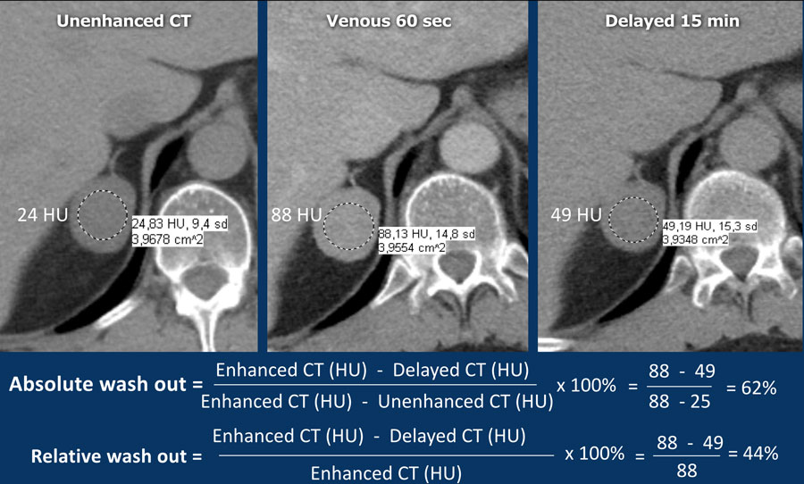
КТА образования правого надпочечника
Нативное КТ – плотность 24HU
Венозная фаза – плотность 88HU
Отсроченая фаза – плотность 49HU
Абсолютное значение вымывание - 62%
Заключение: бедная липидами аденома

Slide 20
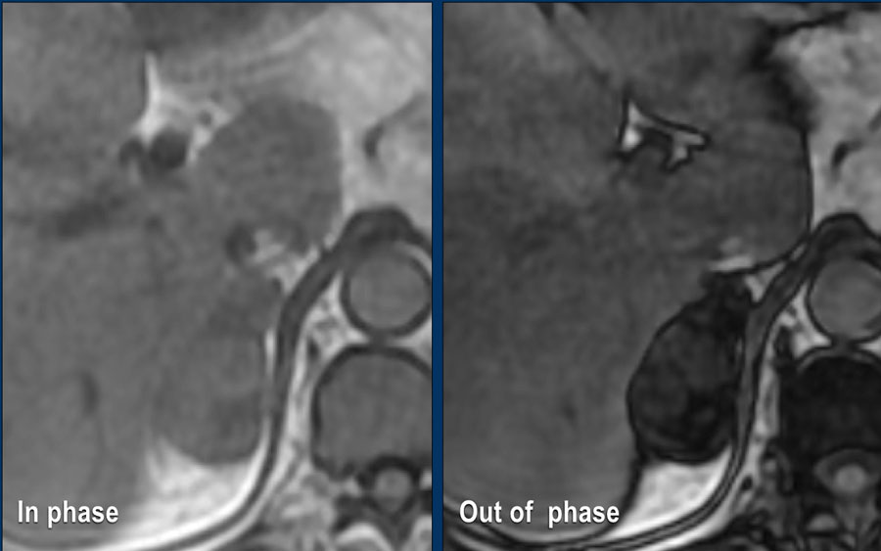
МРТ 65-летнего пациента
Случайно обнаруженное новообразования правого надпочечника на УЗИ брюшной полости, проведенном по поводу камней в почках
Выполнена МРТ, протокол (GRE)
Падение сигнала на противофазном изображении, свидетельствующее о наличии микроскопического жира
Больной наблюдался в течение 2 лет, так как образование неоднородно и имеет размеры 5,2 см. Очаг не изменился в размерах и не был гормонально активен.
Диагноз: аденома с низким содержанием липидов

Slide 21
Спасибо за внимание !

